Slide 1

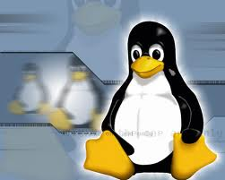
Linux operációs rendszer
Készítette: Mátyás Norbert
Felkészítő tanár: Iftenie Márta Ágnes
Iskola neve és címe:”Szász Adalbert” Sportliceum Marosvásárhely,Pavel Chinezu utca, 9 szám, Románia.

Slide 2
Mi a linux?
A Linux operációs rendszer, amely a szabad szoftverek és nyílt forrású programok legismertebb példája.
A „Linux” elnevezés szigorú értelemben véve a linux-rendszermagot jelenti, amelyet Linus Torvalds kezdett el fejleszteni 1991-ben.
A linux hivatalos logója:

Slide 3
Előnyei :
Ingyenes
Alacsony hardver igény
Könnyen fejleszthető
Naplozó fájl rendszer
Könnyen kezelhető
Jól dokumentált

Slide 4
hátrányai
nem minden hardverre alkalmas
kevés disztribúciónak van jó támogatása
jogvédelmi eszközök nincsenek szabványosítva
nincs még meg a kiforrott verzió
kütyükre és egyéb kedvenc kiegészítők összekapcsolására alkalmatlan

Slide 5
Linus torvalds
Linus Torvalds született:1969 december 23-án, Finnországban. Foglalkozása szoftware fejlesztő. Iskoláit Helszinkiben végezte. Ő volt a linux feltaláloja. Jelenleg Linus munkaadója a Linux Foundation, amely a korábbi OSDL (Open Source Develpment Labs) és a Free Standards Group egyesüléséből jött létre. A Linux Foundation az ipar fontos szervezetei, cégei által fenntartott alapítvány, amely anyagi hátteret teremt a Linux kernel fejlesztésének.

Slide 6
Kiadási évek

Slide 7
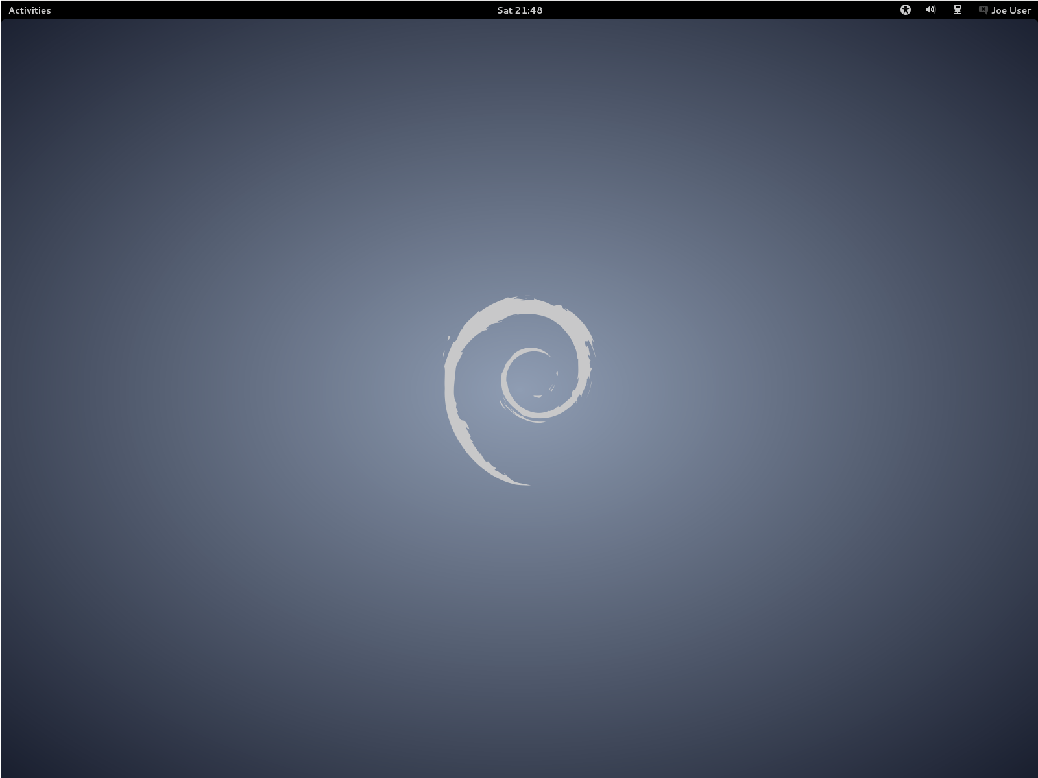
Ubuntu linux
Az Ubuntu egy Debian „sid” alapú Linux disztribúció 6 hónapos kiadási ciklusokkal, a legfrissebb szoftverekkel, bugfixekkel és integrációs munkákkal, amelyek visszakerülnek a Debianba.
A felhasznÁlÓi felÜlet határozza meg a megjelenésÉt. Az Ubuntu 12.04 LTS alapértelmezett felhasználói felülete a Unity, a hardveres grafikus gyorsítással nem rendelkezŐ gÉpek esetén pedig a Unity 2D felület áll rendelkezésünkre.

Slide 8
Információk az Ubunturól
Ubuntu
Fejlesztő | Canonical Ltd. / Ubuntu alapítvány
Forráskód | ingyenes, nyílt forráskódú
OS-család | Linux
Stabil verzió | 13.10 (Saucy Salamander) (2013 oktober .17.)
Kernel | monolitikus
Felhasználói felület | Unity
Licenc | GPL, GFDL
Státusz | aktuális
Weboldal | magyarul www.ubuntu.hu,

Slide 9
RövId tÖrtÉnete
Az Ubuntu elsŐ kiadása 2004. október 20.-án jelent meg, mint egy ideiglenes Debian GNU/Linux fork. A project célja az volt, hogy az Ubuntu minden 6. hónapban ki tudjon adni egy új kiadást, aminek az eredménye egy gyakran frissített rendszer.
Az új Ubuntu kiadások mindig tartalmazzák a legfrissebb GNOME-ot, mert úgy van idŐzítve, hogy a legfrissebb GNOME után egy hónappal jelenik meg az Ubuntu.

Slide 10
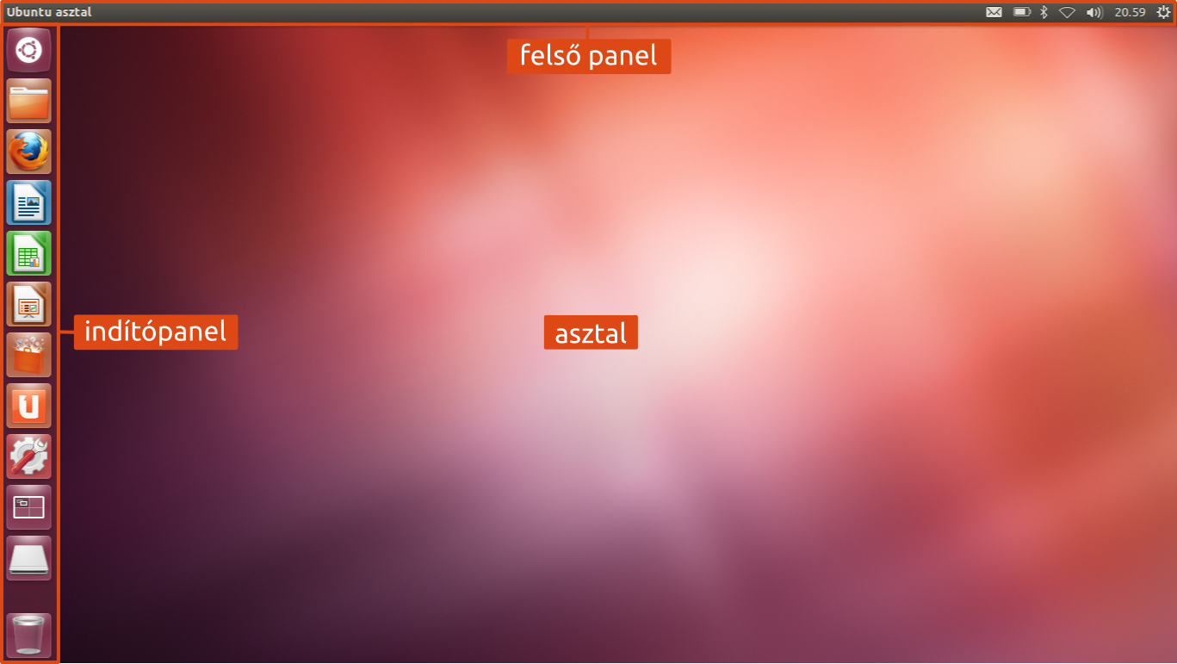
Az Ablak felépítése
Nagyon egyszerű és könnyű használata van

Slide 11
Támogatott vagy nem támogatott szoftverek az ubuntu ban
 | szabad szoftver | nem szabad szoftver
hivatalosan támogatott | Main | Restricted
nem támogatott | Universe | Multiverse

Slide 12
Ubuntu Kiadások
Szín | Jelentés
Piros | Régi kiadás; nem támogatott
Sárga | Régi kiadás; támogatott
Zöld | Aktuális kiadás
Kék | Jövőbeli kiadás

Slide 13
FoNtosabb kiadÁsi verziÓk És KIADÁSI DÁTUMOK
4.10
2004. október 20.
8.04 LTS
2011. május 12 (desktop).
9.04
12.04 LTS
10.04 LTS
14.04
2017. április
2014. április 26.
2011. június 1(szerver)
2010. október 23.
2013. április (desktop)
2015. április (szerver)

Slide 14
gépigény
Asztali számítógép és Laptop |  |  | Szerver
 | Minimális | Ajánlott
Processzor | 300 MHz(x86) | 700 MHz(x86) | 300 MHz (x86)
Memória | 256 MB | 512 MB | 128 MB
Merevlemez méret | 4 GB | 8-20 GB | 1 GB
Videokártya | VGA @ 640x480 | VGA @ 1024x768 | közömbös

Slide 15
Képességek
Képességek
Könnyü használata van
Több szoftvert tartalmaz
Live CD - ről lehet telepíteni
Szoftvert tartalmaz a fogyatéko-soknak
Több nyelvre van honosítva

Slide 16
A csomagok osztályozása, és támogatottsága
 | szabad szoftver | nem szabad szoftver
hivatalosan támogatott | Main | Restricted
nem támogatott | Universe | Multiverse

Slide 17
Az Ubuntu telepítő mezője
Live-CD
Hogy megtudjuk hogy ez mit jelent, először bootoljuk a gépet a telepítő CD-ről. Ha tényleg a telepítőmédiáról kezdett bootolni a gépünk, az első kép, amit láthatunk, nem lesz tul sokat mondó. Ahhoz, hogy be tudjunk lépni a BIOS-ba a számítógép típusától függően az F12, F11 vagy DEL gombot kell megnyomni (hogy pontosan melyiket, azt az induláskor megjelenő legalsó sorban találjuk meg). -

Slide 18
Ubuntu alkalmazások
My Weather Indicator 0.6.1.0.
Indicator Stickynotes
Unity Wikipedia Lens
VLC hozzáadása az Ubuntu hangmenüj-éhez
Calculator Scope
XChat IRC ikon megjelenítése a felső panelen

Slide 19
kérdések
Mi a linux?
Melyek a linux előnyei?
Melyek a linux hátrányai?
Sorold fel az ubuntu kiadásait!
Miből épül fel az ubuntu ablaka?
Mikor volt kiadva az ubuntu linux 9.04?
Sorolj fel a linux képességei közül 3-at!

Slide 20
források
https://www.google.ro/search?q=linux&source=lnms&tbm=isch&sa=X&ei=HjeYUr2jC9SIyQPX1IGIBg&ved=0CAcQ_AUoAQ&biw=1280&bih=929#imgdii=_
http://ubuntu-alapok.hu/az-ubunturol/
http://hu.wikipedia.org/wiki/Ubuntu_(Linux-disztrib%C3%BAci%C3%B3)
http://fi.inf.elte.hu/~locsi/digpub/09102/honlap/havelsz/
http://ubuntu-alapok.hu/telepites/

